Slide 1
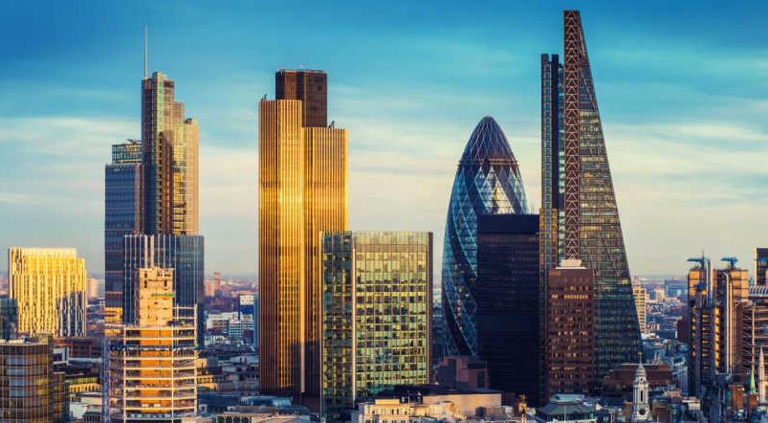





EVENTO
CONECTIVIDAD
¡Bienvenido a OMERAKI!
TELECOMUNICACIONES Y SEGURIDAD SE UNEN CON COMMSCOPE, FLUKE, IQSIGHT Y GENETEC PARA PROTEGER ENTORNOS CRÍTICOS.

Slide 2
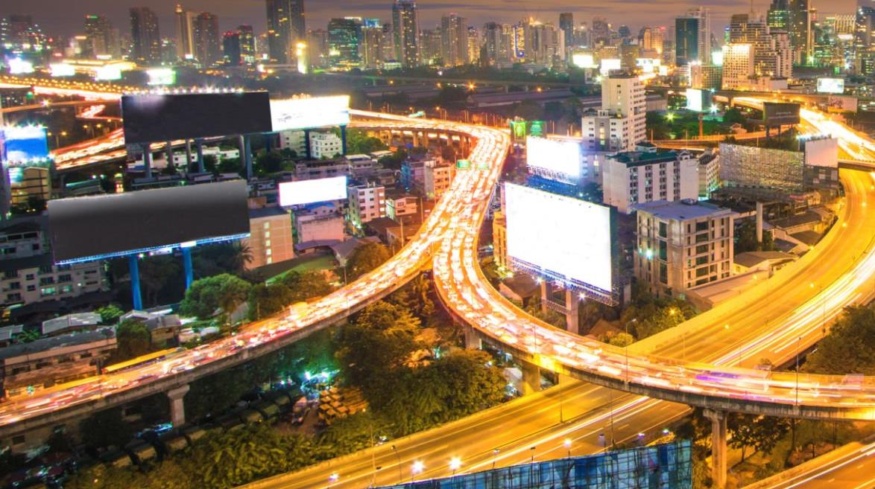
SOMOS BERDIN GRUPO

Slide 3

ACOMPAÑAMOS A NUESTROS CLIENTES EN PROYECTOS TECNOLÓGICOS E INFRAESTRUCTURAS CRÍTICAS.
5 ÁREAS DE NEGOCIO
TELECOMUNICACIONES
SEGURIDAD
AUTOMATIZACIÓN
Energía
iluminación

Slide 4
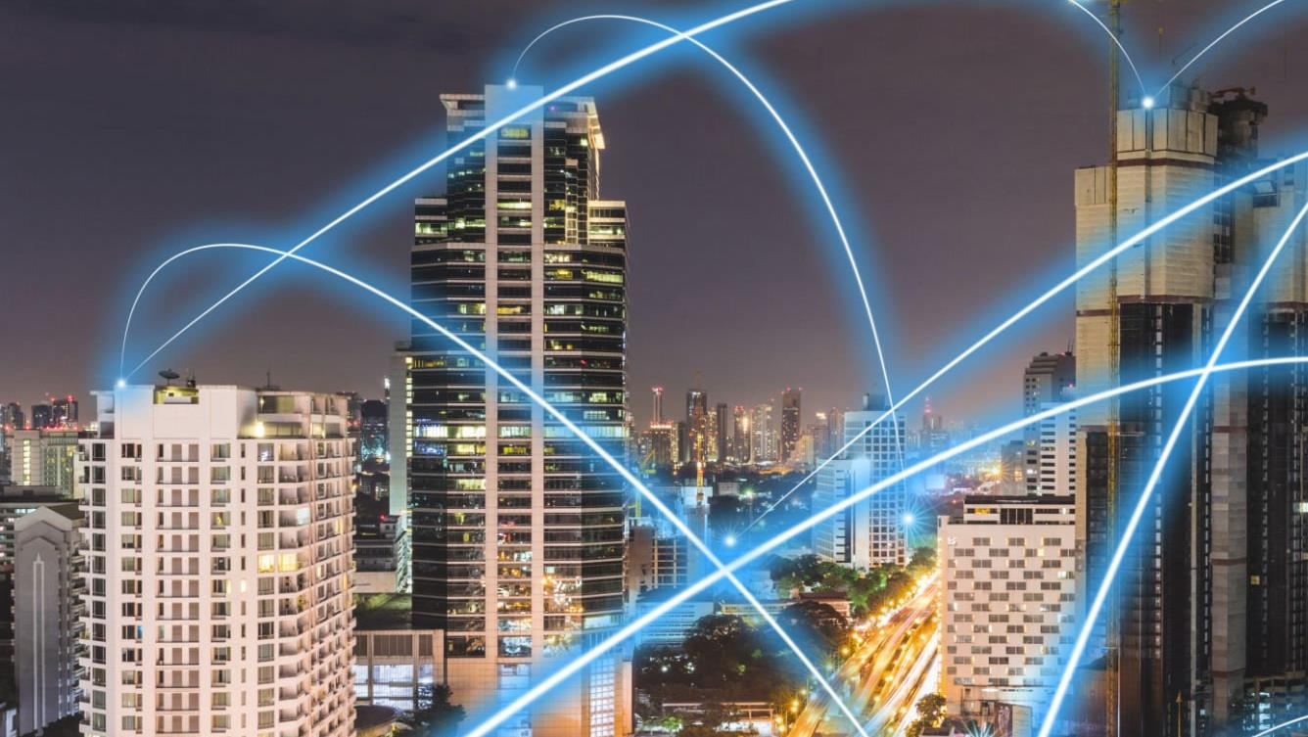




QUIÉN?
16 DELEGACIONES
EQUIPO TÉCNICO ESPECIALIZADO
PROXIMIDAD + SOPORTE
SIEMPRE FABRICANTES LÍDERES

Slide 5





POR QUÉ?
LOS ENTORNOS CRÍTICOS NECESITAN:
MÁS CONECTIVIDAD
MÁS SEGURIDAD
MÁS INTEGRACIÓN
MÁS MONITORIZACIÓN
POR ESO HEMOS REUNIDO HOY SOLUCIONES COMPLEMENTARIAS Y FABRICANTES ESPECIALIZADOS

Slide 6

LAS INFRAESTRUCTURAS CRÍTICAS YA NO DEPENDEN SOLO DE LA ENERGÍA O LA CONECTIVIDAD, SINO DE LA CAPACIDAD DE INTEGRAR, MONITORIZAR Y PROTEGER TODO EL ECOSISTEMA.

Slide 7
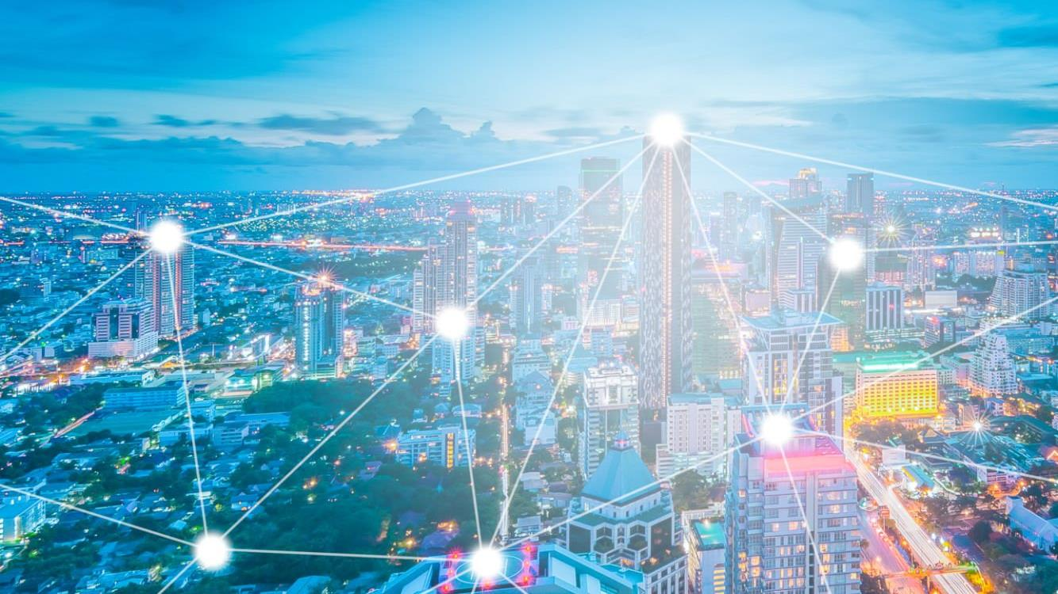




QUÉ?
QUEREMOS QUE ESTA JORNADA SEA ÚTIL, CERCANA Y PRÁCTICA
INVITACIÓN A PREGUNTAR
VISITAR MAQUETAS
HABLAR CON FABRICANTES
COMPARTIR NECESIDADES REALES
GRACIAS POR ACOMPAÑARNOS

Slide 8
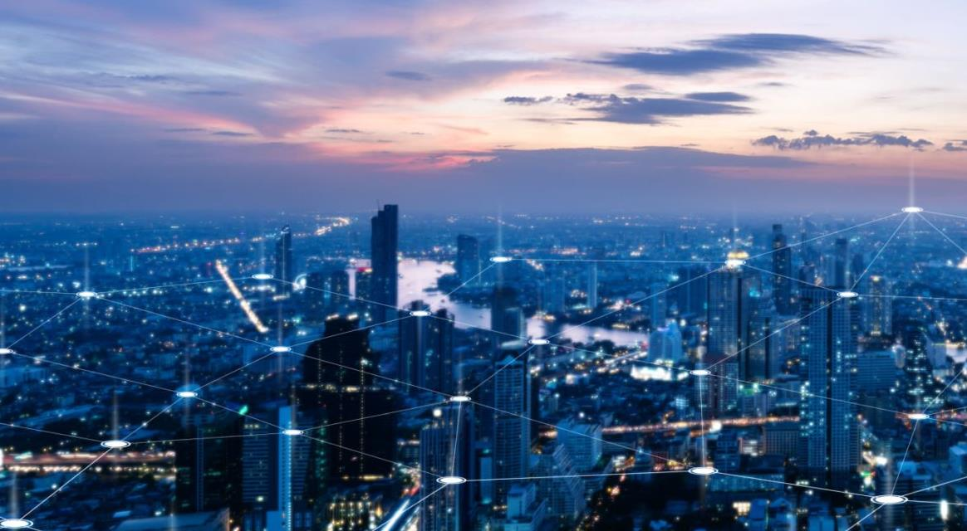
NUEVOS RETOS EN CONECTIVIDAD Y SEGURIDAD

Slide 9
HOY YA NO HABLAMOS SOLO DE CABLEADO O VIDEOVIGILANCIA POR SEPARADO. HABLAMOS DE ECOSISTEMAS CONECTADOS DONDE LA DISPONIBILIDAD, LA SEGURIDAD Y LA VISIBILIDAD SON CRÍTICAS

Slide 10


HOY
UNA VISIÓN INTEGRAL DE LAS INFRAESTRUCTURAS CRÍTICAS
CONECTIVIDAD E INFRAESTRUCTURA
SEGURIDAD Y ANALÍTICA
CERTIFICACIÓN Y VALIDACIÓN
INTEGRACIÓN Y GESTIÓN UNIFICADA

Slide 11




AGENDA
09:40 – 10:20 H.
Soluciones de cableado de distancias extendidas, monitorización de la conectividad y seguridad física, en infraestructuras críticas.
Fran Alcázar - Responsable de Cuentas
Alberto Martínez - Director Técnico Sur Europa
10:20 – 11:00 H.
Certificación: optimiza la eficiencia y la fiabilidad de tus infraestructuras críticas.
Antonio Salas - Responsable de Ventas Técnicas
11:00 – 11:30 H.
Pausa para café
11:30 - 12:10 H.
Soluciones de seguridad y análisis de video para la protección perimetral en infraestructuras críticas.
Paco García Latorre - Desarrollador de Negocio de Sistemas de Video
Víctor Zúñiga Villanueva - Responsable de Cuentas y Distribución
Laura Alcázar Moratilla - Responsable Comercial para España y Portugal
12:10 - 12:50 H.
Integración de sistemas de seguridad y gestión unificada en entornos críticos.
Elías Calvar López - Responsable de Cuentas Iberia
Gonzalo Herranz - Ingeniero de pre-venta Sur de Europa

Slide 12
¡EMPEZAMOS!

